Slide 1
Сессия 5. Работа со строками

Slide 2
TO-DO
Повторение?
Обзор «домашки»
Генераторы списков (list comprehensions)
Определение символьных строк
Литералы строк
Ввод и вывод строк
Сравнение строк
ord() и chr()
Методы строк

Slide 3
Микрокомментарий про функции
Запись вида
function(param1: int, param2: string) -> float
подразумевает то, что «магическая конструкция» с названием function принимает параметры param1 типа int, param2 типа string и возвращает значение типа float.
Это не статическая типизация (как в C/C++), это type-hints, про них будем говорить позже

Slide 4
Сначала про генераторы в целом
Генератор – удобный способ создания итераторов
Итератор – объект, по которому можно проитерироваться с помощью цикла. Индексов нет, работает с помощью next()
Каждый генератор – итератор, но не наоборот
Генератор – выражение вида
(выражение for переменная in <iterable> if условие )
Такой генератор будет возвращать выражение (если условие выполнено) вплоть до окончания цикла
Условие – опционально, очень часто его пропускают

Slide 5

Генераторы списков (list comprehensions)
Генераторами list comprehensions называются из-за идентичности синтаксиса и из-за результата работы конструкции – генерации списка. Правильнее их назвать «списковыми включениями», но в литературе прижилось не совсем правильное название.
List comprehensions имеют синтаксис генераторов:
[выражение for переменная in <iterable> (if условие)]
Статья о списковых включениях в Википедии =>

Slide 6
База про строки
Символьная строка – любая последовательность символов
Строка – единый неизменяемый объект (не набор отдельных символов)
В строке нельзя заменить отдельный символ, но можно создать новую строку с тем же именем

Slide 7
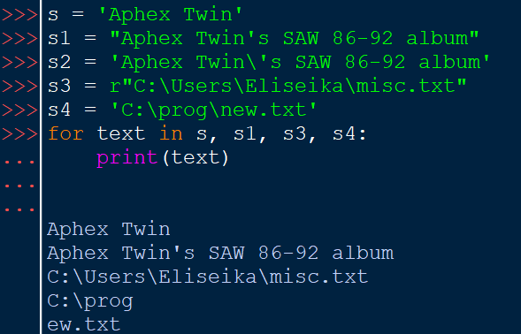
Литералы строк
Внутри одинарных кавычек можно использовать двойные, и наоборот
\’ – экранирует символ ‘
r”” – строка без поддержки экранирования, raw string
\t – Tab, \n – переход на новую строку

Slide 8


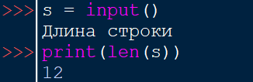

Ввод и вывод строк
Ввод строк
Вывод строк
Получение длины строки
Функциональная строка (f-string)

Slide 9

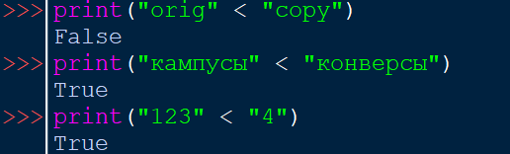
Сравнение строк
Кодовая таблица UTF-8 (Unicode)
Строки сравниваются посимвольно (=в лексикографическом порядке)
Если в строках встречаются различные символы, меньшей строкой объявляется та, в которой соответствующий символ имеет меньший код.

Slide 10
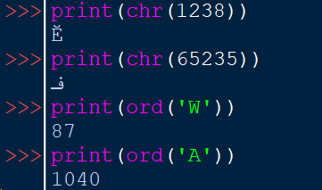
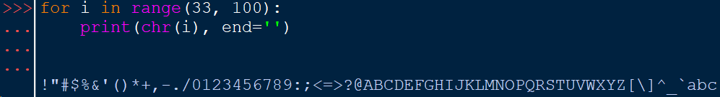
Функции ord() и chr()
ord(c: string) -> int – возвращает целое число – код Юникода указанного символа
chr(i: int) -> string – возвращает строку, представляющую символ по его коду

Slide 11
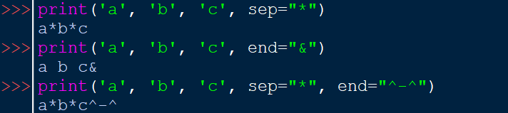
Параметры end и sep в print()
sep – разделитель аргументов при печати (по умолчанию – пробел)
end – символ в конце печати (по умолчанию – ‘\n’)

Slide 12
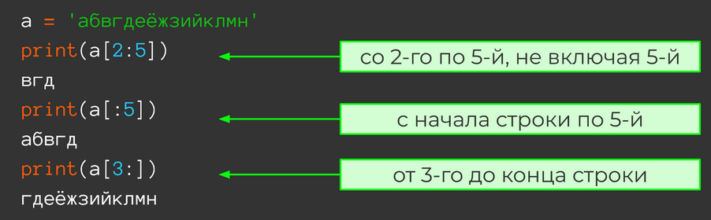
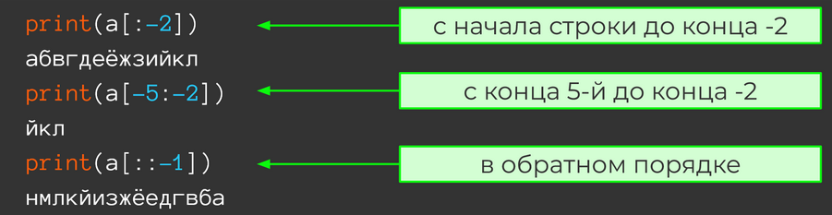
Еще раз про срезы (slices)
Строка – последовательность => в ней доступны срезы

Slide 13
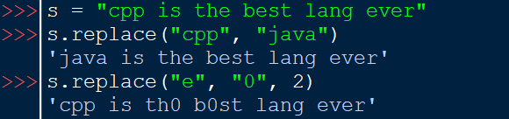
Метод replace()
Строка – неизменяемый тип данных, но у него есть метод replace()
string.replace(old, new, count) -> string – возвращает новую строку, где в строке string подстрока old заменена на строку new count раз

Slide 14

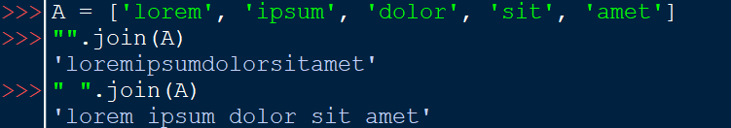
Методы split() и join()
split(sep: string) -> list – разделяет строку по sep (по умолчанию – символы-разделители*) и возвращает список
seppy.join(list[str]) -> string – список строк собирается в одну строку с разделителем seppy

Slide 15
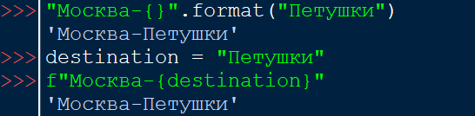
Метод format()
Давным-давно (до выхода Python 3.6 23 декабря 2016) для форматирования строк (подстановки значений, красоты и т.д.) использовался метод format()
Он может использоваться и сейчас, но реже
Сейчас актуальны f-strings

Slide 16
Копирайтики
Авторский курс подготовки к ЕГЭ-2024 по информатике от Тимофея Хирьянова с 0 до 80+ баллов
Фоксфорд.Учебник – Генераторы списков в Python

